Slide 1
Introduzione

Slide 2
1.1
Temi del corso

Slide 3
I temi del progetto
ESIGENZA
enunciazione tecnica
REQUISITO
Tutto ciò che è richiesto per il normale svolgimento di un’attività da parte dell’utenza o di una funzione tecnologica [UNI 10838:1999], o esplicitazione di bisogni dell’utenza.
Trasposizione a livello tecnico di un’esigenza [UNI 8290:1983]; rappresenta la traduzione di una specifica esigenza in termini che permettano di definire le sue condizioni di soddisfacimento, note le condizioni d’uso.
PRESTAZIONE
comportamento reale dell’organismo edilizio e/o delle sue parti nelle effettive condizioni d’uso e di sollecitazione [UNI 10838:1999]; si riferisce ai caratteri tipici di un requisito.

Slide 4
I temi del progetto
Il progetto si configura come un atto conoscitivo sperimentale organizzato per fasi, in cui l’indagine delle esigenze porta alla progressiva definizione della struttura / fisicità di un oggetto.
Tale definizione risulta dapprima dalla concezione di una forma e, coerentemente, dal modo in cui questa forma possa essere realizzata.
PROGETTO
funzione
sintesi di…
forma
tecnica
contesto

Slide 5
I temi del progetto
Le problematiche inerenti alla progettazione tecnologica dell’architettura riguardano innanzitutto le relazioni di continuità e discontinuità tra elementi tecnici / componenti edilizi:
per geometria, dove si riscontrano cambi di direzione, di dimensione, di configurazione al perimetro (si valuta la combinabilità degli elementi);
per ruolo svolto dai componenti (accoppiabilità tra componenti);
per consistenza materiale dei componenti (la cui adiacenza potrebbe non essere compatibile).
PROBLEMATICHE DEL PROGETTO
geometria
CONTINUITÀ
DISCONTINUITÀ
tra
componenti edilizi
funzione
consistenza

Slide 6
Continuità / discontinuità geometrica
Fabbrica Olivetti a Merlo (provincia di Buenos Aires)
Progetto arch. Marco Zanuso (1954)
Fonte: Studio Zanuso, Milano

Slide 7
Continuità / discontinuità geometrica
cambio di sezione

Slide 8
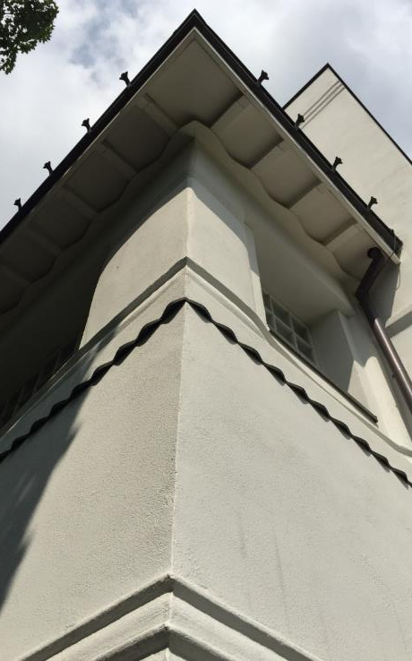

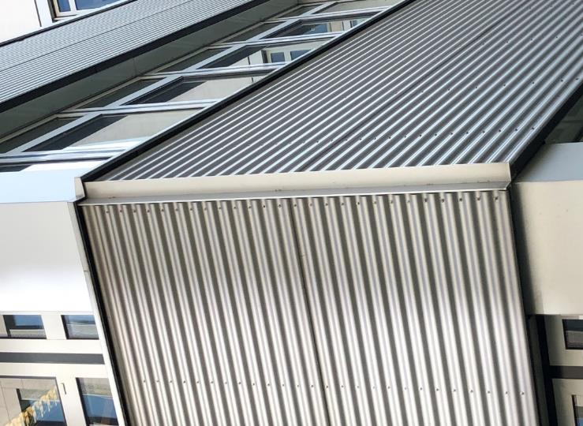
Continuità / discontinuità geometrica
Continuità materica
e dell’elemento costruttivo
Continuità materica,
non dell’elemento costruttivo

Slide 9
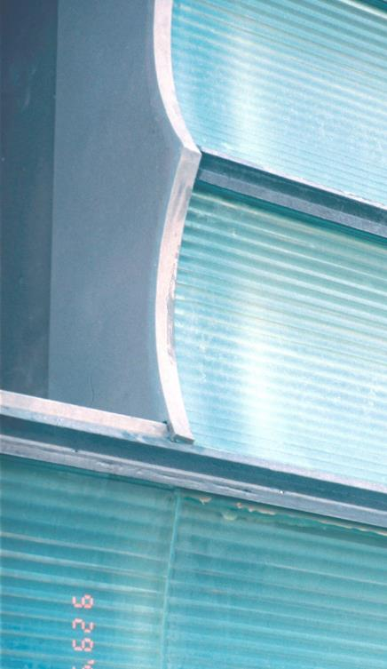
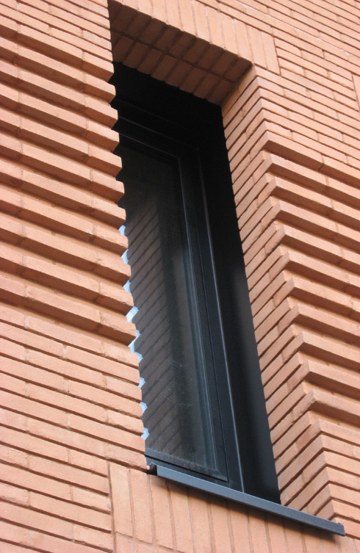
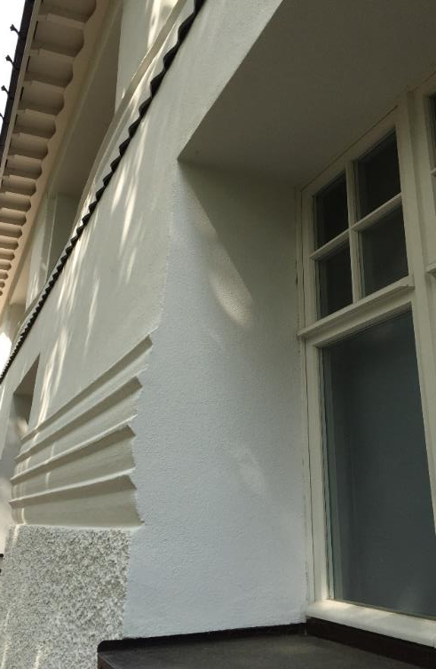
Continuità / discontinuità geometrica
Problematica di configurazione al perimetro: transizione setto ► bucatura ► infisso

Slide 10
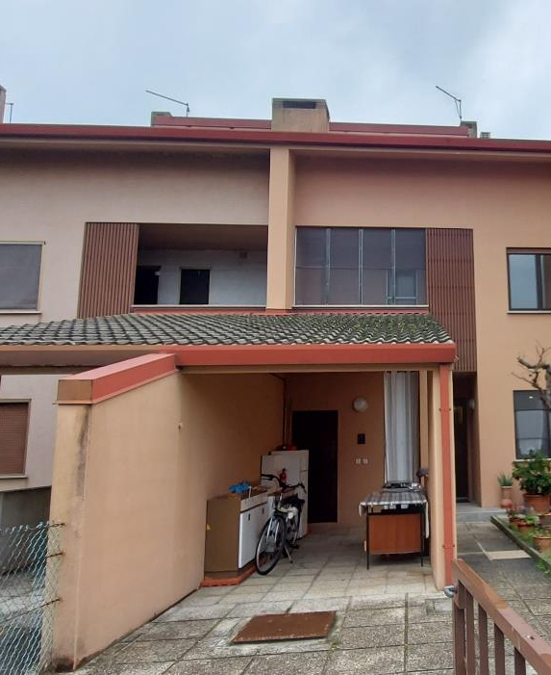
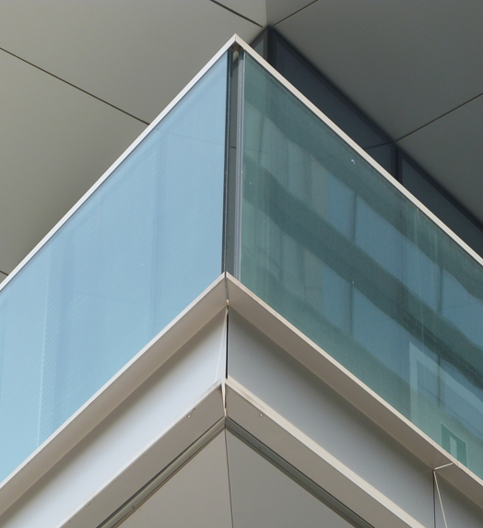
Continuità / discontinuità geometrica
Problematica di configurazione al perimetro: finitura al bordo

Slide 11
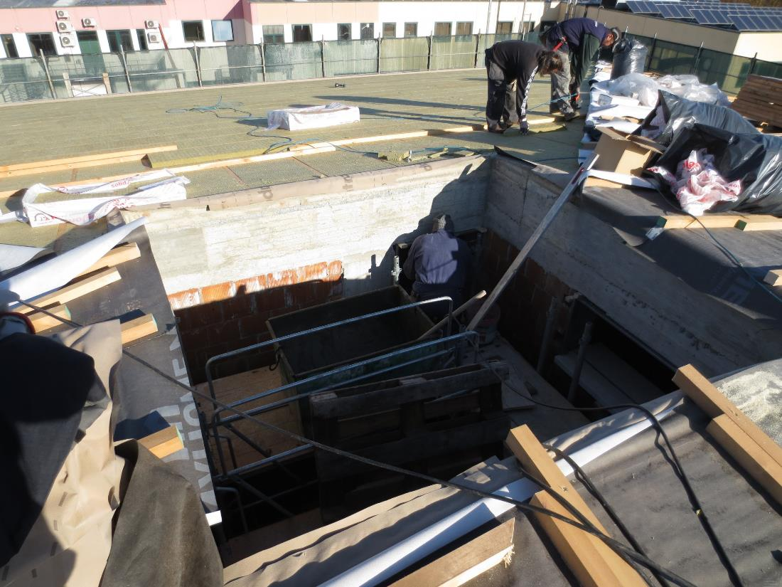
Continuità / discontinuità geometrica
Edificio ad uso terziario
Roncade (TV)

Slide 12
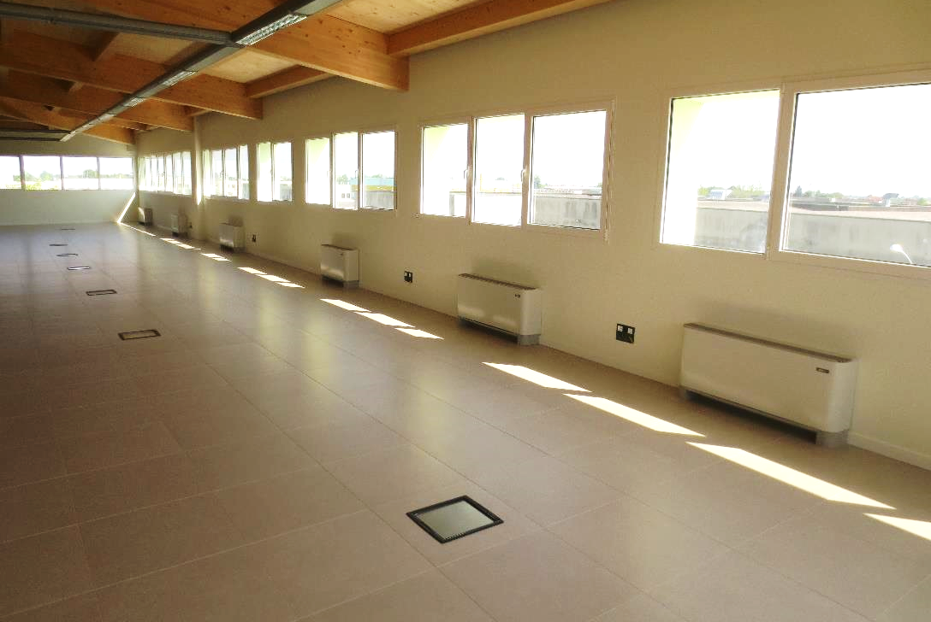
Continuità / discontinuità geometrica
Coordinamento dimensionale tra componenti a formare un insieme modulare,
relazionato ad altri componenti

Slide 13
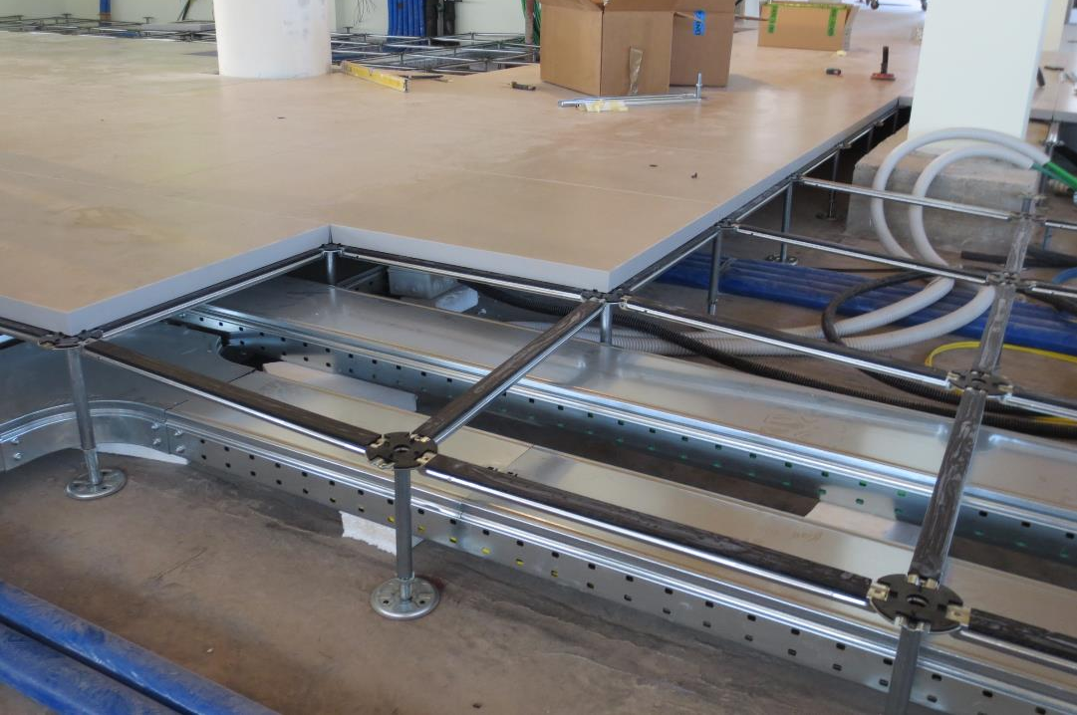
Continuità / discontinuità geometrica
Relazione tra dimensione nominale di un elemento modulare
e la tolleranza ammessa nella sua misura

Slide 14
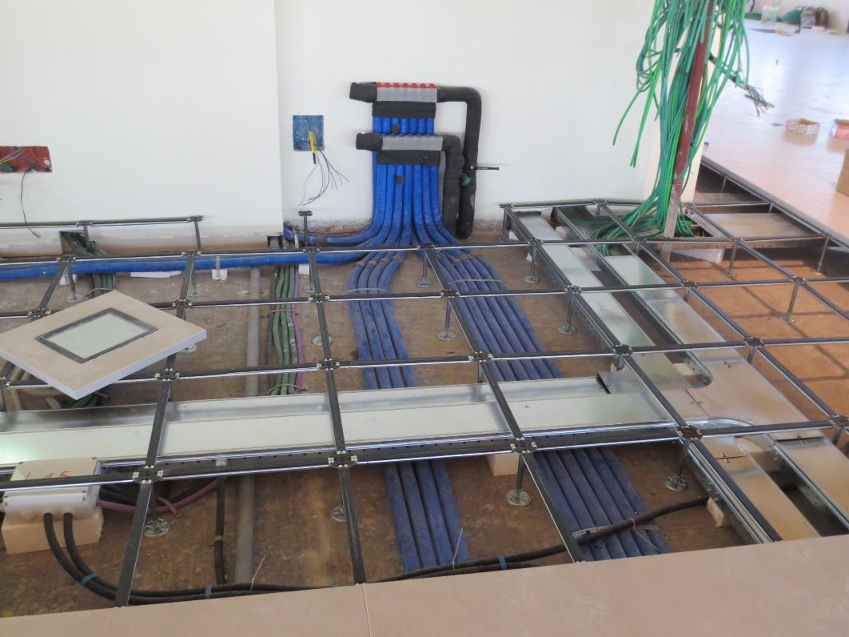
Continuità / discontinuità geometrica
La scelta sull’impiego dei moduli ricerca un’organizzazione del coordinamento dimensionale
al fine di collocare correttamente i componenti

Slide 15
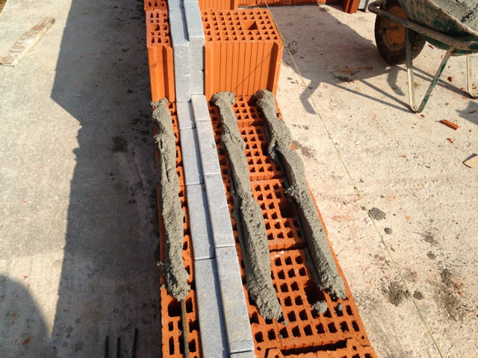
Continuità / discontinuità geometrica
L’elemento tecnico può presentare un’indifferenza d’impiego all’interno di un insieme modulare, oppure essere specifico nel coordinamento complessivo.

Slide 16
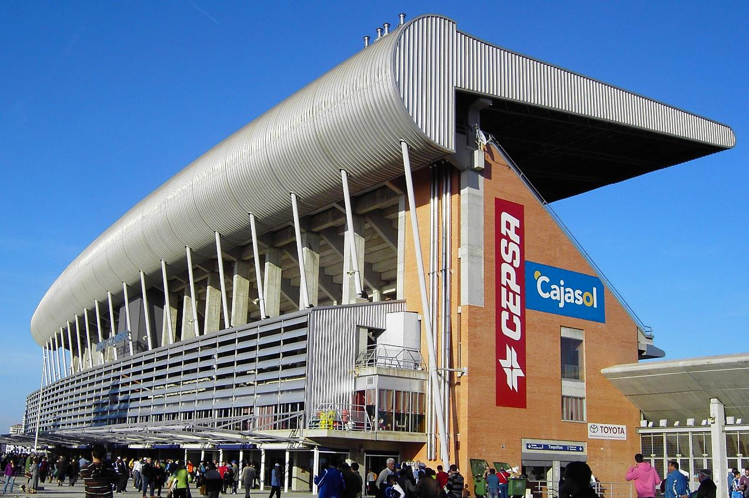
Continuità / discontinuità geometrica
Estadio Nuevo Colombino
Huelva (E)

Slide 17
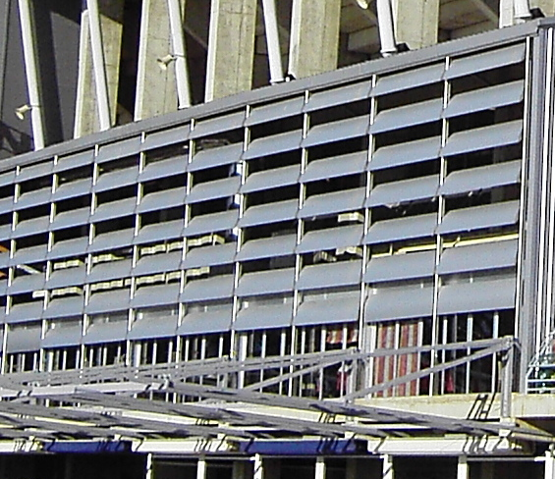
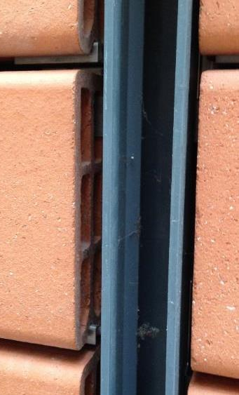
Continuità / discontinuità geometrica

Slide 18
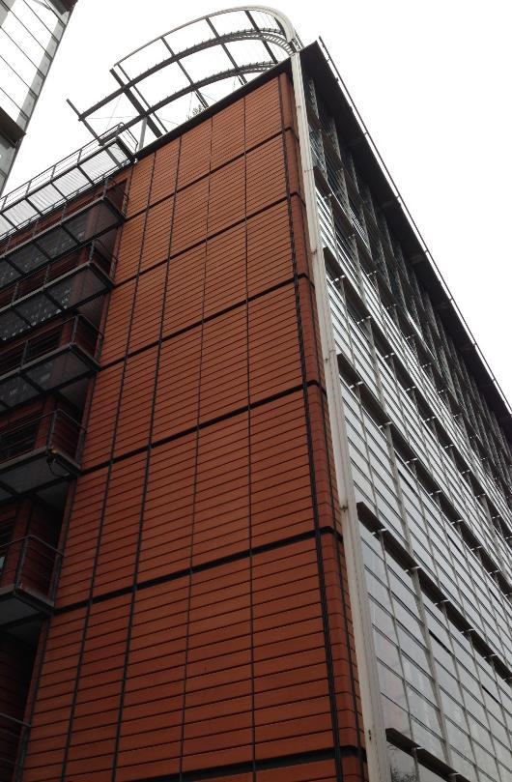
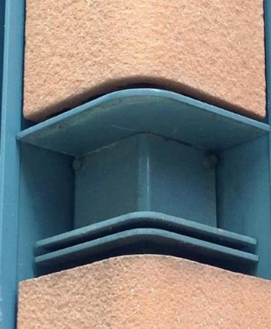
Continuità / discontinuità geometrica
Cité Internationale
Lyon (F)

Slide 19
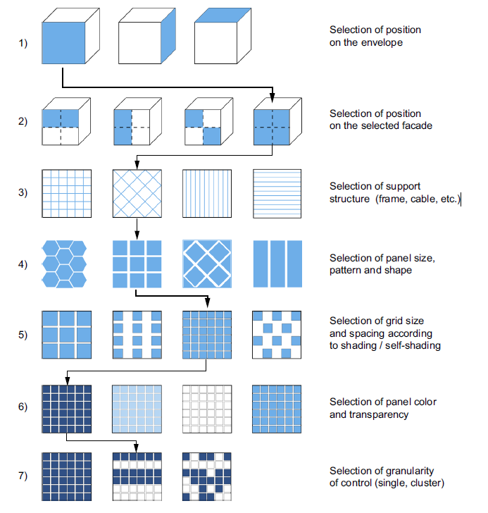
I temi del progetto
funzione
forma
tecnica
contesto

Slide 20
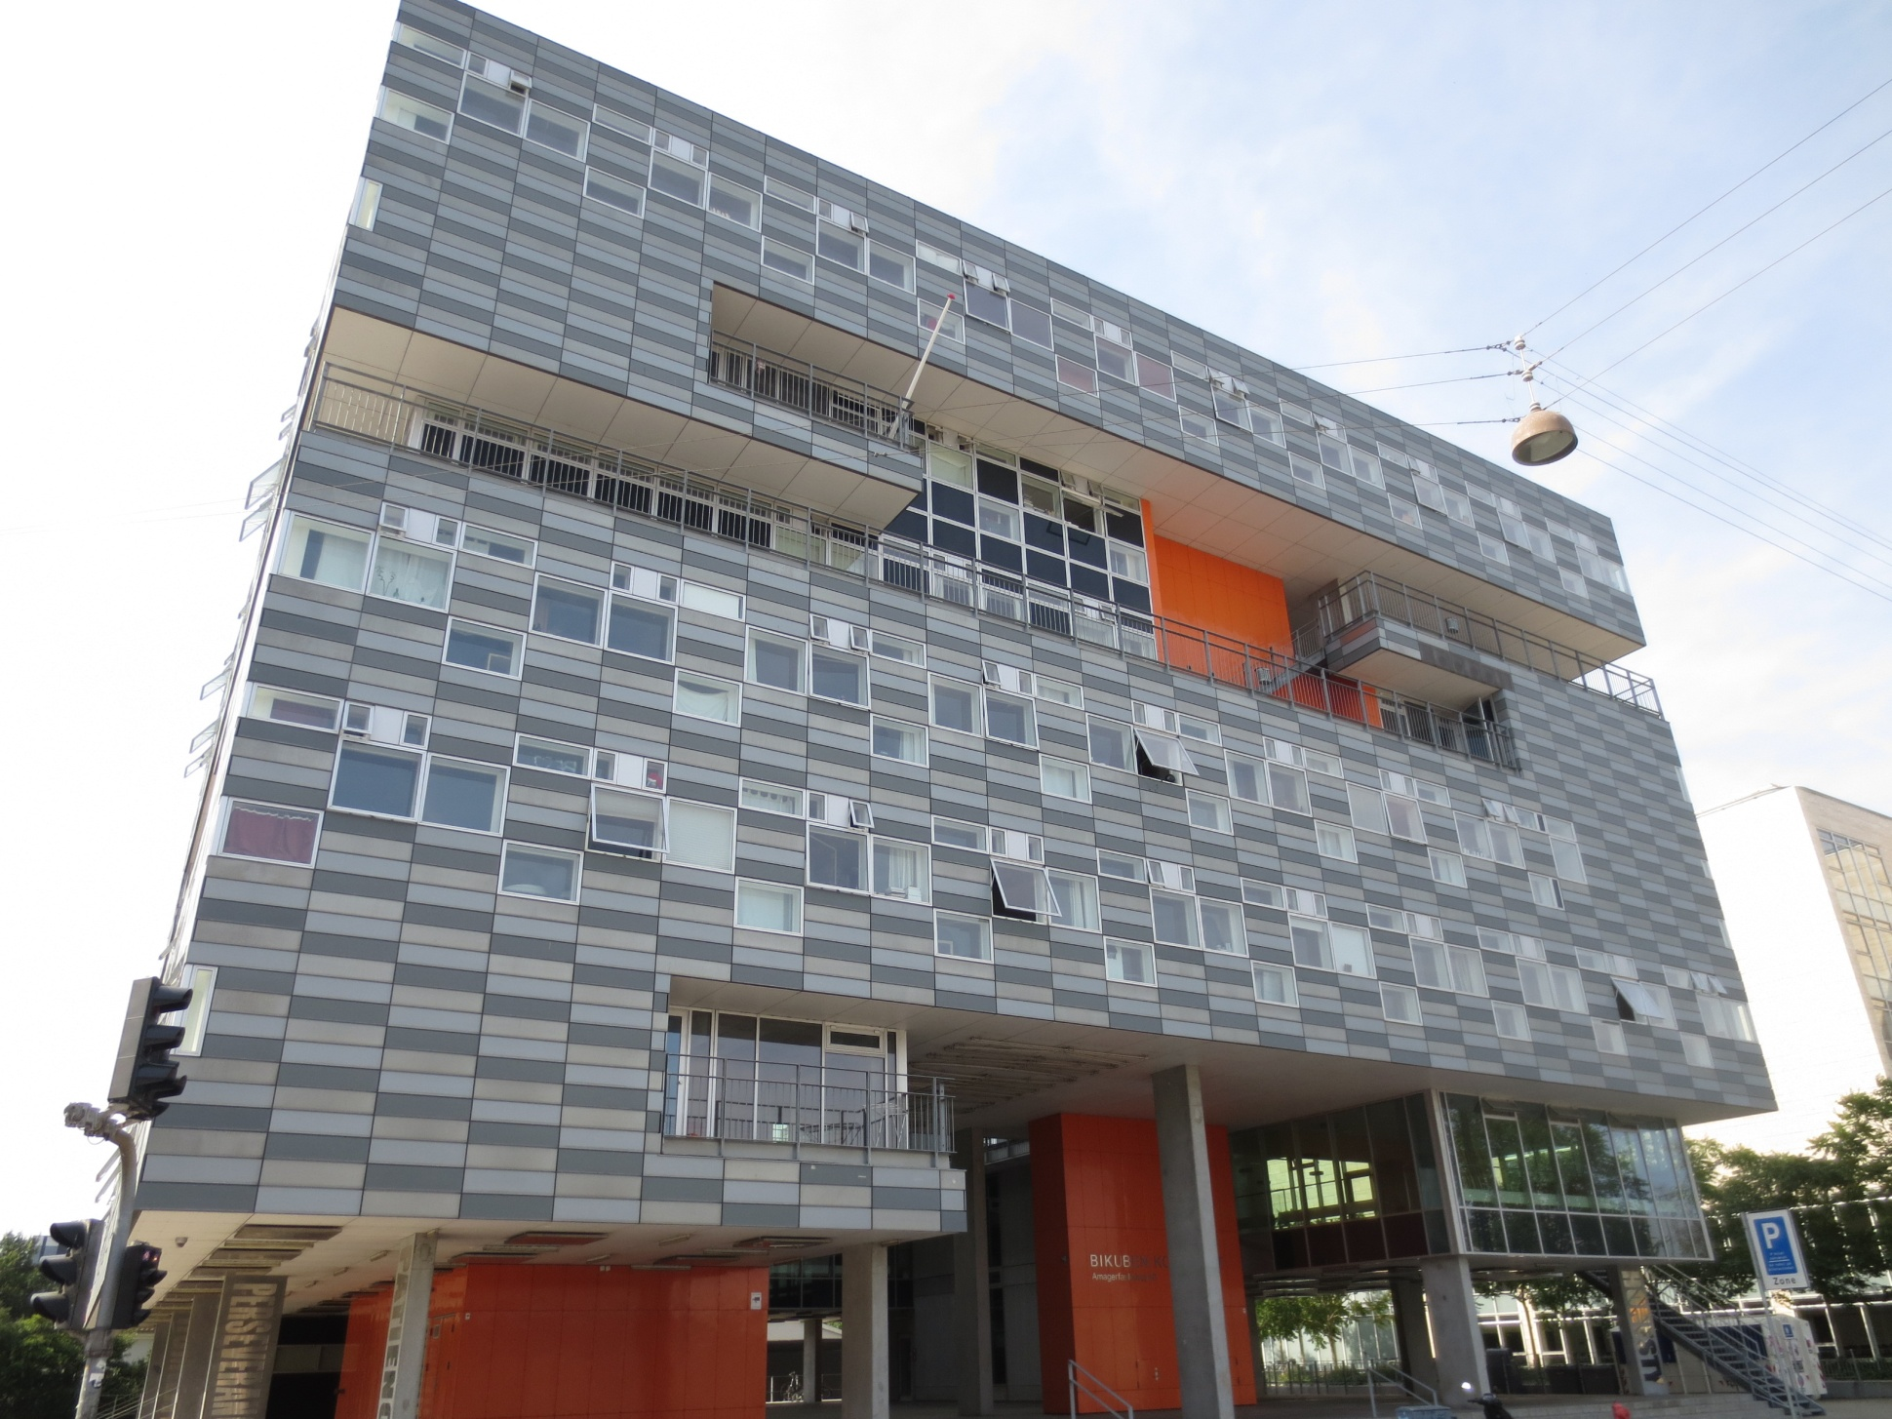
Continuità / discontinuità funzionale
Bikuben Kollegiet Ørestad
Aart Architects
København (DK)
Infissi
Partizione esterna / chiusura orizzontale
Chiusura opaca
Pilastro

Slide 21
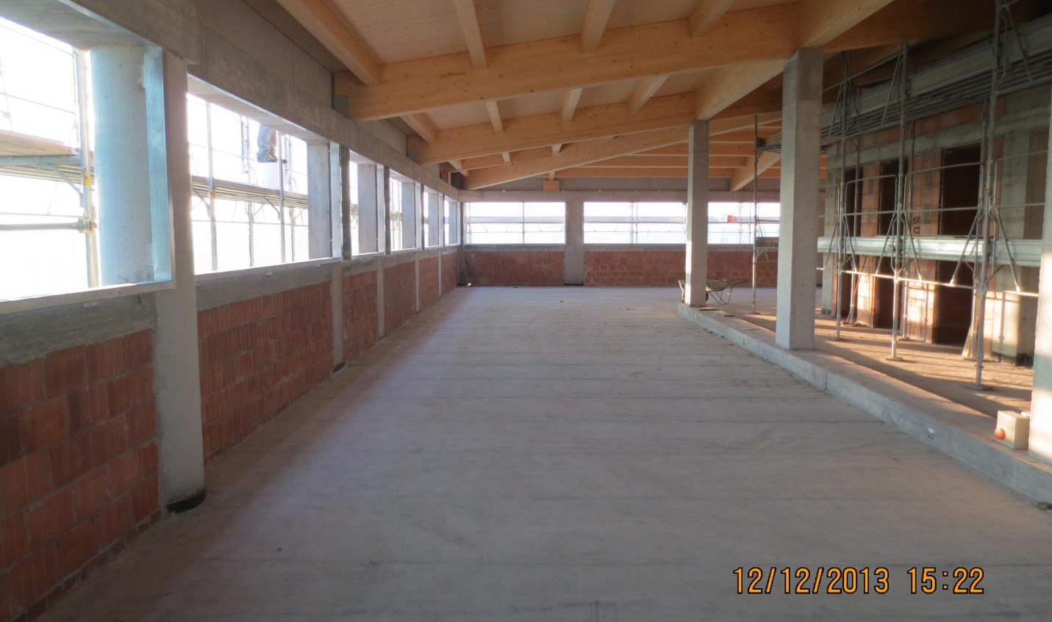
Continuità / discontinuità funzionale
Trave
Nodo
Scheletro portante
Infisso
Chiusura opaca
Pilastro

Slide 22
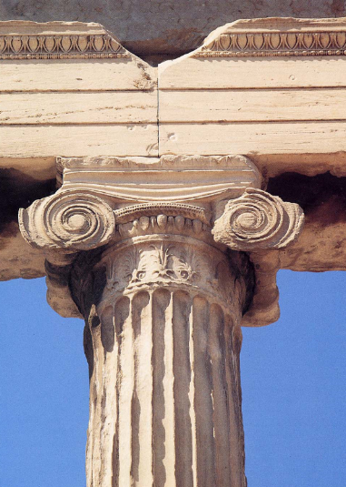
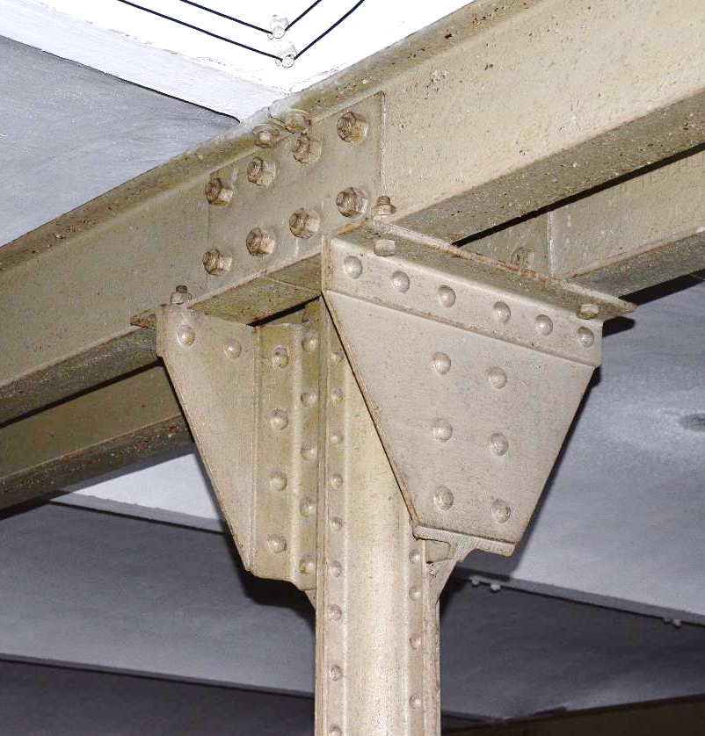
Continuità / discontinuità funzionale
Nodo trave-colonna

Slide 23
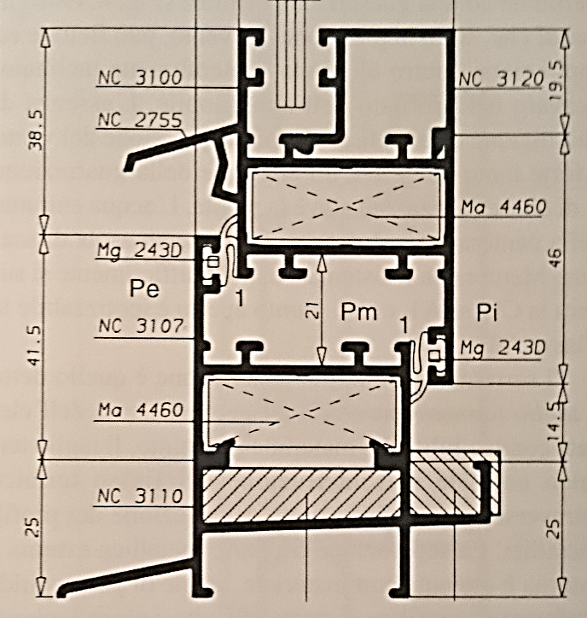
Continuità / discontinuità funzionale
Per accoppiabilità si intende l’attitudine di un componente ad essere correlato fisicamente da altri componenti dello stesso tipo, dando luogo a elementi costruttivi complessi o all’intero organismo edilizio.
L’accoppiamento può avere luogo mediante:
unioni di forza, ad azione meccanica o chimica;
unioni di tenuta, ottenute mediante battuta (ossia la sagomatura dei componenti), guarnizione o sigillatura.
La compatibilità (o meno) tra materiali può dipendere:
dal diverso comportamento agli agenti atmosferici, in particolare ai flussi d’acqua e di vapor d’acqua;
dalle proprietà chimiche;
dalle proprietà meccaniche, quali il modulo elastico, la porosità e il coefficiente di dilatazione termica.

Slide 24
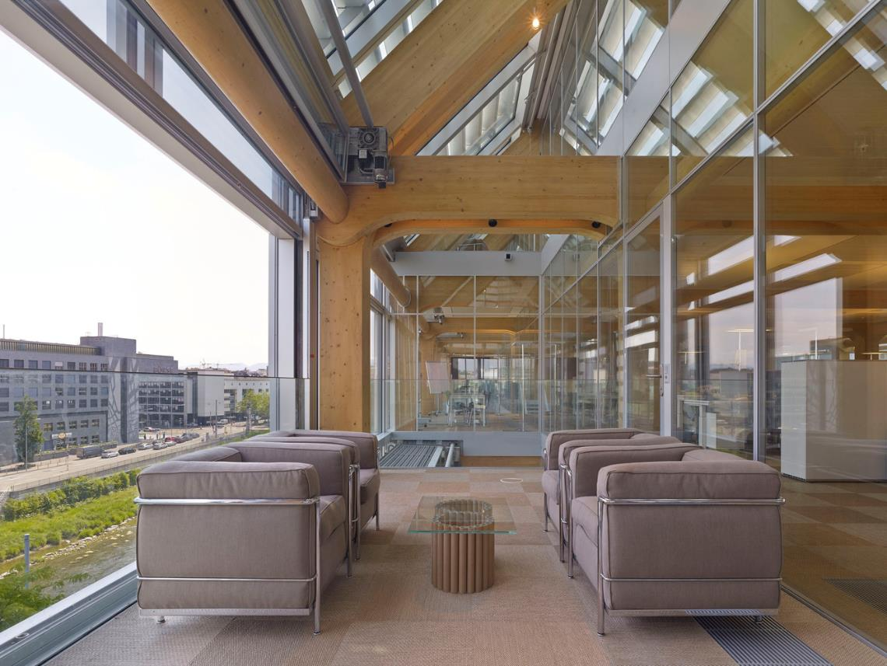
Continuità / discontinuità funzionale
Tamedia Office Building, 2013
Zürich (DK)

Slide 25
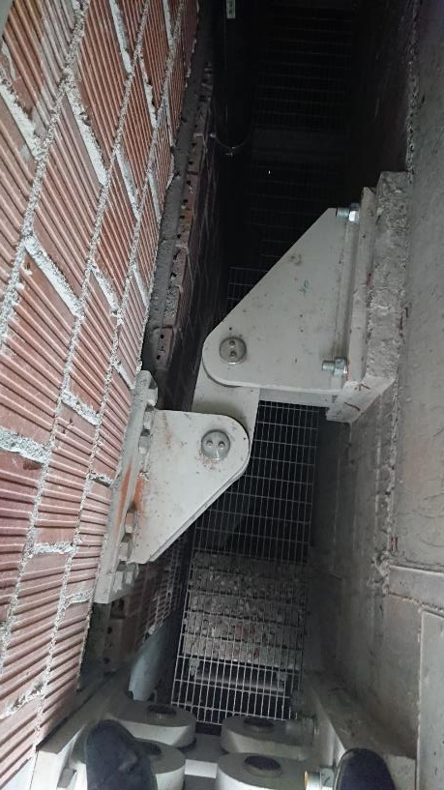
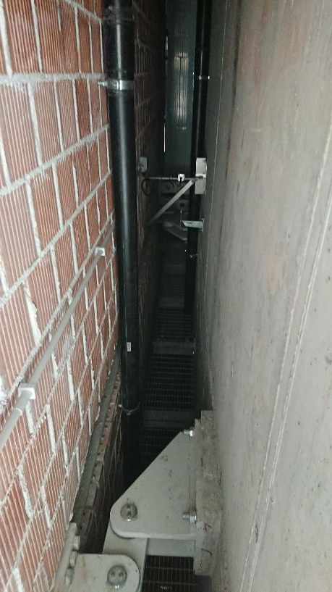
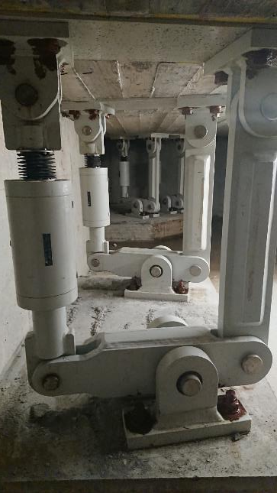
Continuità / discontinuità funzionale
Ospedale
S. Vito al Tagliamento (PN)

Slide 26
I temi del progetto
Le problematiche inerenti alla progettazione tecnologica dell’architettura riguardano poi il tema del limite, inteso come insieme di vincoli di natura:
intrinseca, legata alle caratteristiche dei materiali (ad esempio, la resistenza meccanica);
operativa e funzionale, derivante dall’applicazione di principi costruttivi organizzati secondo un sistema di componenti;
normativa e regolatoria, che apporta vincoli esterni al progetto.
PROBLEMATICHE DEL PROGETTO
materiali
LIMITE
operatività
normativa

Slide 27
I temi del progetto
Il tema del superamento delle luci deriva da due tipologie di esigenze:
una prima di natura storica / ambientale, per la quale è necessario realizzare la copertura degli ambienti, il passaggio tra quote diverse, il superamento di ostacoli naturali;
una seconda più recente, legata alla predisposizione di grandi luci nell’architettura moderna.
PROBLEMATICHE DEL PROGETTO
esigenze proprie
LUCI
esigenze progettuali

Slide 28
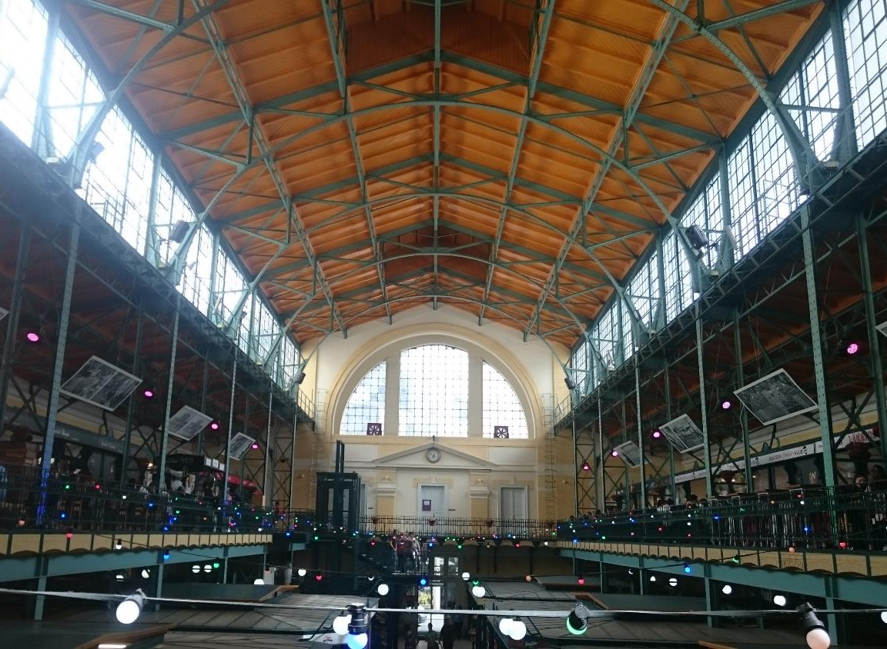
Superamento delle luci
Nagycsarnok, 1897
Budapest (H)

Slide 29
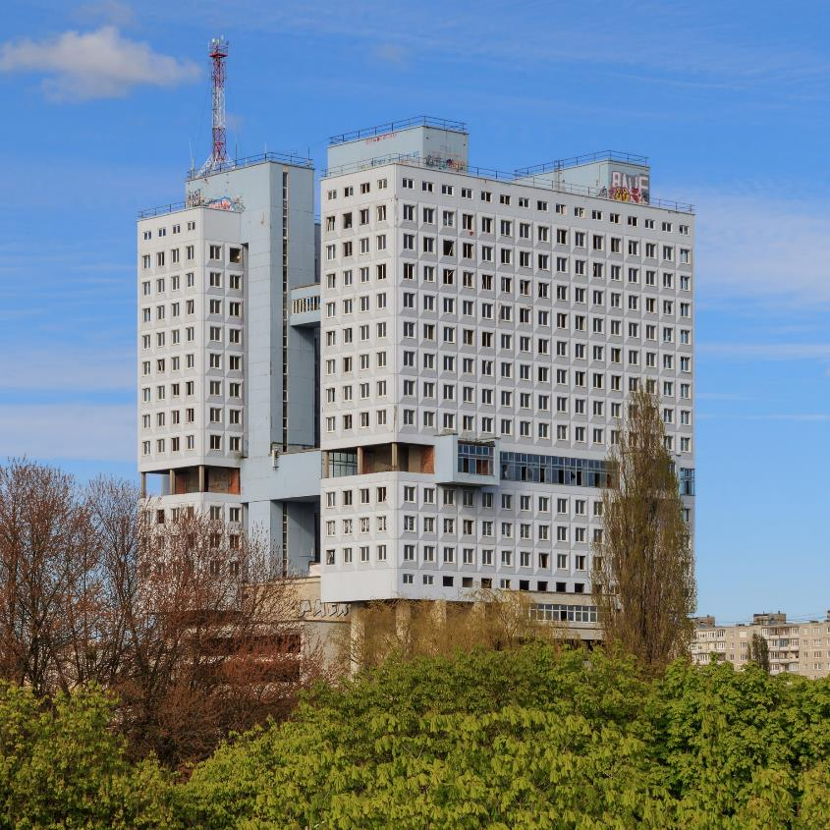
Trasmissione dei carichi
Dom Sovet’ov, 1970
Kaliningrad (RUS)

Slide 30
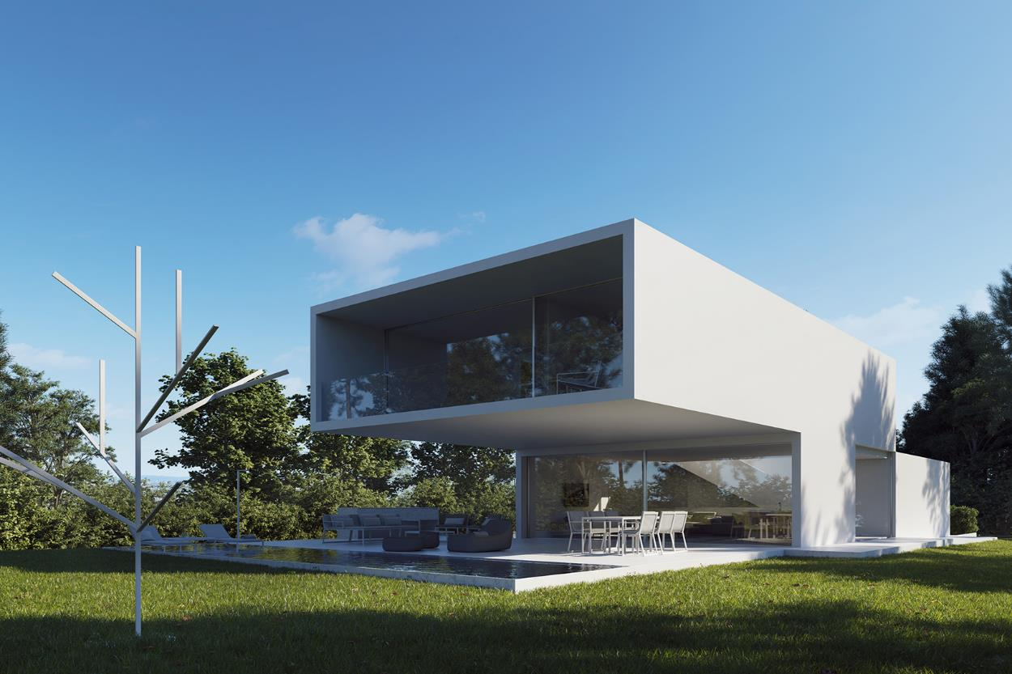
Trasmissione dei carichi
Villa privata
Girona (E)

Slide 31
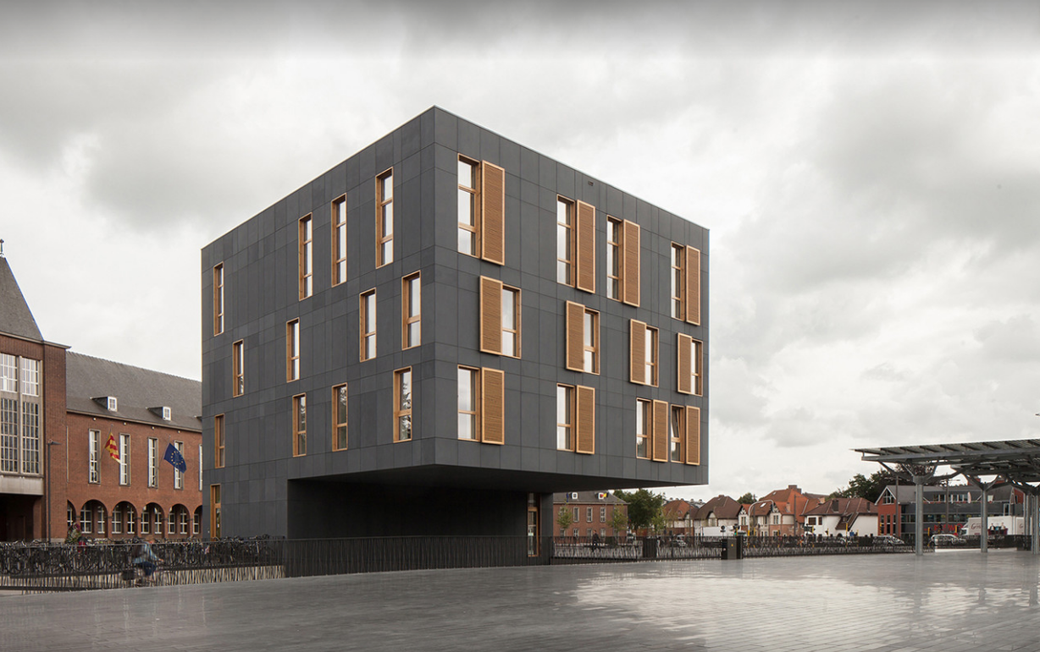
Trasmissione dei carichi
City Square
Abscis Architecten
Mortsel (B)

Slide 32
1.2
Calendario del corso

Slide 33
Calendario del corso
LEZIONE 1
24/02/2025
Presentazione del corso.
LEZIONE 2
24/02 - 03/03/2025
Strutture portanti.
LEZIONE 3
10/03/2025
Chiusure e partizioni orizzontali.
Requisiti connotanti. Trasmissione dei carichi.
LEZIONE 4
17/03/2025
Chiusure e partizioni orizzontali.
Trasmissione dei carichi. Completamenti e finiture.
LEZIONE 5
24/03/2025
Chiusure superiori.
Requisiti connotanti. Trasmissione dei carichi.
LEZIONE 6
31/03/2025
Chiusure superiori.
Requisiti connotanti. Comfort ambientale. Finiture.
PROVA
LEZIONE 7
07/04/2025
Chiusure inferiori.
Requisiti connotanti.

Slide 34
Calendario del corso
LEZIONE 8
14/04/2025
Chiusure verticali.
Requisiti connotanti. Trasmissione dei carichi.
INTERRUZIONE PER FESTIVITÀ PASQUALI (21/04/2025)
LEZIONE 9
28/04/2025
Chiusure verticali.
Requisiti connotanti. Comfort ambientale. Finiture.
LEZIONE 10
05/05/2025
Chiusure verticali trasparenti.
Partizioni interne.
LEZIONE 11
12/05/2025
Sistemi di comunicazione verticale.
Elementi tecnici. Meccanismi di funzionamento.
LEZIONE 12
19/05/2025
Integrazione impiantistica.
PROVA

Slide 35
1.3
Bibliografia essenziale

Slide 36
Bibliografia
Arbizzani E., Progettazione tecnologica dell’architettura. Maggioli Editore, Santarcangelo di Romagna, 2021
Brunoro S., Efficienza energetica delle facciate. Maggioli Editore, Santarcangelo di Romagna, 2006
Butera F., Dalla caverna alla casa ecologica. Edizioni Ambiente, Milano, 2004
Casini M., Costruire l’ambiente. Gli strumenti e i metodi della progettazione ambientale. Edizioni Ambiente, Milano, 2009
Dassori E., Morbiducci R., Costruire l’architettura. Tecniche e tecnologie per il progetto. Edizioni Tecniche nuove, Milano, 2010
D’Olimpio D., Il retrofitting energetico e bioclimatico nella riqualificazione edilizia. Edizioni di Legislazione Tecnica, Roma, 2017
Herzog T., Krippner R., Lang W., Façade Construction Manual. Birkhäuser, Edition Detail, Münich 2004
Lechner N., Heating, cooling, lighting. Wiley, 4th edition, Hoboken (NJ), 2015
Puglisi V., Cazzaniga M., Costruire un edificio. Maggioli Editore, Santarcangelo di Romagna, 2019
Quaderni del Manuale di progettazione edilizia, Le chiusure orizzontali. Hoepli Editore, 2006
Quaderni del Manuale di progettazione edilizia, Le chiusure verticali. Hoepli Editore, 2002
Schunck E., Oster H. J., Barthel R., Kiessl K., Roof construction manual. Pitched roofs. Birkhäuser, Edition Detail, Münich, 2003
Sedlbauer K., Schunck E., Barthel R., Kunzel H. M., Flat roof construction manual. Materials, design, applications. Birkhäuser, Edition Detail, Münich, 2010
Szokolay S. V., Introduzione alla progettazione sostenibile. Hoepli Editore, Milano, 2004
Tucci F., Involucro ben temperato. Alinea Editrice, Firenze, 2006

Slide 37
1.4
Rapporti durante lo svolgimento del corso

Slide 38
«Norme comportamentali»
IL DOCENTE
cioè
IL SOTTOSCRITTO
1. Si impegna ad essere puntuale e a seguire il calendario stabilito
2. Avvisa per tempo in merito ad eventuali cambiamenti di programma
(partecipazione a convegni, sovrapposizione con precise scadenze, etc.)
3. Rispetta e comprende le esigenze degli studenti
4. Illustra i temi del corso in modo chiaro, fornendo le necessarie spiegazioni, e rende disponibili le tracce di lezione
5. Garantisce un’adeguata reperibilità ed un giudizio obiettivo
6. Coinvolge gli studenti nel percorso didattico e formativo

Slide 39
«Norme comportamentali»
GLI STUDENTI
cioè
VOI
1. Si iscrivono al corso su Moodle e su Microsoft Teams
2. Rispettano l’orario di lezione e utilizzano correttamente Safety4all
3. Frequentano attivamente la lezione, con attenzione, integrando i contenuti illustrati in aula con la bibliografia ed i riferimenti forniti, infine documentandosi sulle lezioni alle quali sono stati assenti
4. Chiedono delucidazioni quando un concetto è complesso o non è stato illustrato chiaramente dal docente
5. Seguono le esercitazioni, lavorano in sinergia con i colleghi comprendendo il contributo di ognuno
6. Sono obiettivi nella compilazione del questionario finale

